Slide 1












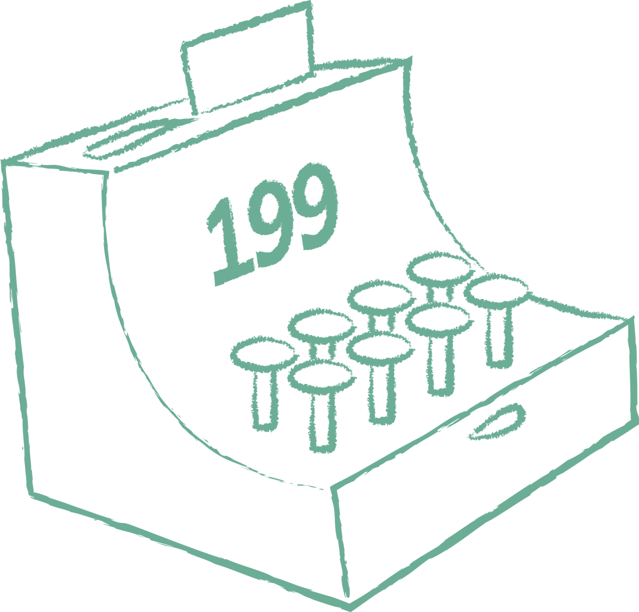






Udviklingsredskab: Arbejdsark til fokus på én fase
God praksis for
undervisningsmiljø på erhvervsuddannelserne
Børne- og Undervisningsministeriet,
Styrelsen for Undervisning og Kvalitet (STUK)
Guide
November 2020
Dette er arbejdsark, som kan bruges til at arbejde med at udvikle egen praksis for undervisningsmiljø på erhvervsuddannelserne.
Print arket i A4 og skær det over på midten.

Slide 2
1. Opstart
2. Tiden på skolen
Kortlægning: Hvad er vores nuværende praksis?
Kortlægning: Hvad er vores nuværende praksis?
Identifikation: Hvorfor gør vi, som vi gør, og hvilke muligheder og udfordringer har vi derved?
Identifikation: Hvorfor gør vi, som vi gør, og hvilke muligheder og udfordringer har vi derved?
Ny plan: Hvilke aspekter af vores nuværende praksis ønsker vi at videreudvikle?
Ny plan: Hvilke aspekter af vores nuværende praksis ønsker vi at videreudvikle?

Slide 3
3. Praktik
4. Afslutning
Kortlægning: Hvad er vores nuværende praksis?
Kortlægning: Hvad er vores nuværende praksis?
Identifikation: Hvorfor gør vi, som vi gør, og hvilke muligheder og udfordringer har vi derved?
Identifikation: Hvorfor gør vi, som vi gør, og hvilke muligheder og udfordringer har vi derved?
Ny plan: Hvilke aspekter af vores nuværende praksis ønsker vi at videreudvikle?
Ny plan: Hvilke aspekter af vores nuværende praksis ønsker vi at videreudvikle?

